Slide 1
Неиспользуемые объекты недвижимости государственной собственности, предлагаемые для продажи с возможностью использования под жилье
Информация носит справочный характер.
Подробная информация на сайте www.minoblim.by
Тел. (8017) 516-80-54, 500-47-10, 516-80-55

Slide 2
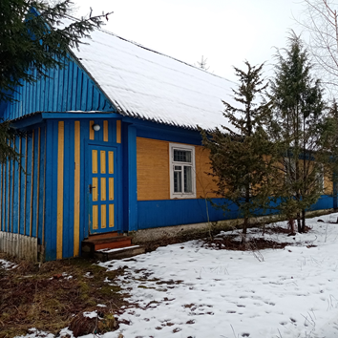
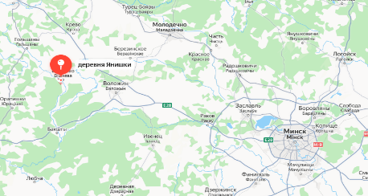
Минская область, Воложинский район, Вишневский с/с, д. Янишки, ул. Заречная, 20А.
Расстояние от: г. Минска – 106 км
г. Воложин – 23 км
Сведения о недвижимом имуществе | Недвижимое имущество: капитальное строение (инв. № 632/С-10358) – одноэтажное здание детской музыкальной школы с двумя пристройками, общая площадь 114,5 кв.м, 1962 года постройки, фундамент – бутобетон, стены – бревно, окрашено, обшивка деревом, перегородки – деревянные каркасные, перекрытия – дерево, крыша – лист асбестоцементный. Недвижимое имущество находится в собственности Воложинского района.
Информация о земельном участке | Земельный участок площадью 0,0376 га. Целевое назначение: земельный участок для обслуживания Вишневской детской музыкальной школы. Введены ограничения в использовании земельного участка в связи с расположением в водоохранной зоне реки Ольшанка, вне прибрежной полосы. Земельный участок предоставляется в аренду сроком на 50 лет со дня государственной регистрации права аренды земельного участка в территориальной организации по государственной регистрации. В установленном порядке предоставляется возможность изменения целевого назначения земельного участка и использование его для размещения административных, общественных и жилых зданий, торговых объектов, объектов по оказанию услуг, предприятий по обслуживанию населения и других производств, размещение которых допускается в зоне жилой застройки. Победителю аукциона или электронных торгов либо единственному участнику несостоявшегося аукциона или электронных торгов необходимо в течение двух месяцев со дня заключения договора аренды земельного участка обратиться за государственной регистрацией возникновения прав на земельный участок.
Начальная цена продажи, рублей | 4 540,00 (начальная цена понижена на 80 %)
Продавец | Отдел идеологической работы, культуры и по делам молодежи Воложинского районного исполнительного комитета, тел. (8044) 5304955, (8029) 1840691.

Slide 3
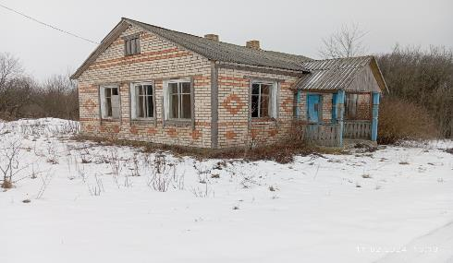
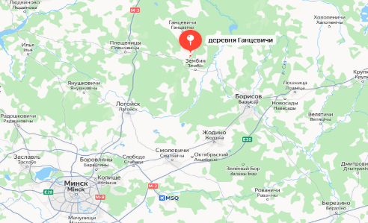
Минская область, Логойский район, д. Ганцевичи, 13А.
Расстояние от: г. Минска – 96 км
г. Логойска – 56 км
Сведения о недвижимом имуществе | Недвижимое имущество: капитальное строение (инв. № 601/С-24063) – одноэтажное здание фельдшерско-акушерского пункта общей площадью 60,1 кв.м, 1990 года постройки, фундамент – кирпичи, стены – кирпич силикатный, перегородки – кирпичи, перекрытия – дерево, крыша – асбестоцементный волнистый лист. Недвижимое имущество находится в собственности Каменского сельсовета.
Информация о земельном участке | Земельный участок площадью 0,1135 га. Целевое назначение: земельный участок для строительства и обслуживания фельдшерско-акушерского пункта. Земельный участок предоставляется в аренду сроком на 20 лет со дня государственной регистрации права аренды земельного участка в территориальной организации по государственной регистрации. В установленном порядке предоставляется возможность изменения целевого назначения земельного участка и использование его для размещения объектов административно-хозяйственного назначения, складских помещений, для размещения объектов культурно-просветительного и зрелищного назначения, для размещения объектов физкультурно-оздоровительного и спортивного назначения, размещение объектов торговли и жилья по согласованию с Логойским районным исполнительным комитетом. Победителю аукциона либо единственному участнику несостоявшегося аукциона необходимо в установленном порядке в течение двух месяцев со дня заключения договора аренды земельного участка обратиться за государственной регистрацией возникновения права аренды и прекращением права постоянного пользования Каменского сельского исполнительного комитета на земельный участок.
Начальная цена продажи, рублей | 4260,00 (начальная цена понижена на 80 %)
Продавец | Каменский сельский исполнительный комитет, тел. (801774) 72335, 72381.

Slide 4
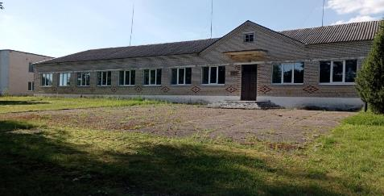
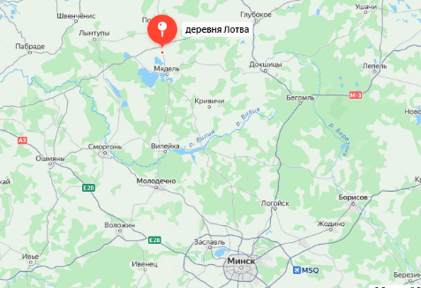
Минская область, Мядельский район, д. Лотва, ул. Центральная, 4.
Расстояние от: г. Минска – 147,6 км
г. Мяделя – 13,7 км
Сведения о недвижимом имуществе | Недвижимое имущество: капитальное строение (инв. № 633/С-1000963) – одноэтажное здание школы д. Лотва с двумя пристройками, общая площадь 1113,9 кв.м, 1969 года постройки, фундамент – бутобетон, стены – кирпич силикатный, перекрытия – ПВХ профиль, кирпичи, доска, перекрытия – плита перекрытия железобетонная сплошная, доска, крыша – асбестоцементный волнистый лист, рулонные кровельные материалы. Принадлежности: три склада, туалет, труба дымовая, два покрытия, забор. Оборудование в капитальном строении отсутствует. Недвижимое имущество находится в собственности Мядельского района.
Информация о земельном участке | Земельный участок площадью 0,8006 га. Целевое назначение: земельный участок для строительства и обслуживания здания школы. Введены ограничения в использовании части земельного участка площадью 0,0329 га в связи с расположением в охранной зоне электрической сети. Земельный участок предоставляется в аренду сроком на 45 лет. В установленном порядке предоставляется возможность изменения целевого назначения земельного участка и использование его для размещения объектов гостиничного, оздоровительного, административного назначения, розничной, оптовой торговли, объектов общественного питания, бытового обслуживания населения, а также для размещения объектов усадебной застройки (для строительства и обслуживания одноквартирного жилого дома). Победителю аукциона либо единственному участнику несостоявшегося аукциона необходимо: осуществить в двухмесячный срок после подписания договора аренды земельного участка государственную регистрацию прекращения и возникновения прав на земельный участок; обеспечить выполнение работ по восстановлению границ земельного участка на местности (при необходимости); получить в установленном порядке разрешение на проведение проектно-изыскательских работ и разработку строительного проекта на строительство объекта (в случае изменения назначения недвижимого имущества); соблюдать права и обязанности землепользователей, установленные Кодексом Республики Беларусь о земле; содержать предоставленный земельный участок и прилегающую к нему территорию в надлежащем санитарном состоянии.
Начальная цена продажи, рублей | 114 020,00 (начальная цена понижена на 80 %)
Продавец | Управление по образованию, спорту и туризму Мядельского районного исполнительного комитета, тел. (801797) 40810, 27228.

Slide 5
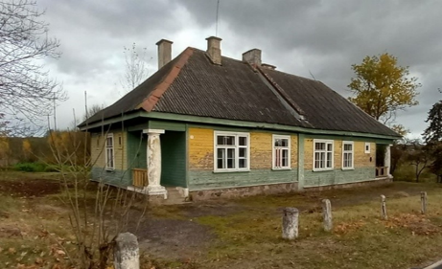
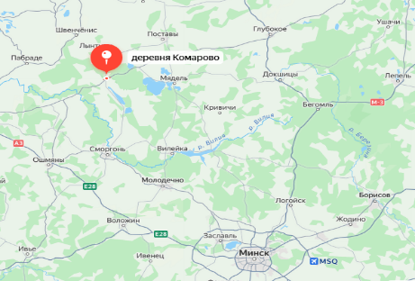
Минская область, Мядельский район, д. Комарово, ул. Школьная, 12.
Расстояние от: г. Минска – 168,9 км
г. Мяделя – 42,4 км
Сведения о недвижимом имуществе | Недвижимое имущество: капитальное строение (инв. № 633/С-11227) – одноэтажное здание бывшей Кутьковской неполной средней школы общей площадью 346,4 кв.м, 1935 года постройки, фундамент – бутобетон, стены – бревно, обшивка деревом, окрашено, перегородки – кирпичи, бревно, перекрытия – деревянные изделия, доска, крыша – асбестоцементный волнистый лист. Введены ограничения (обременения) прав на недвижимое имущество, установленные в связи с присвоением ему статуса историко-культурной ценности. Недвижимое имущество находится в собственности Мядельского района.
Информация о земельном участке | Земельный участок площадью 0,7452 га. Целевое назначение: земельный участок для обслуживания зданий и сооружений бывшего учреждения образования «Кутьковская неполная средняя школа». Введены ограничения в использовании земельного участка в связи с расположением в водоохранной зоне ручья № 9. Земельный участок предоставляется в аренду сроком на 15 лет. В установленном порядке предоставляется возможность изменения целевого назначения земельного участка и использование его для размещения объектов административного назначения, розничной торговли, объектов производственного назначения, которые не являются источниками вредных веществ, шума и вибрации, а также для размещения объектов усадебной застройки (для строительства и обслуживания одноквартирного жилого дома). Победителю аукциона либо единственному участнику несостоявшегося аукциона необходимо: осуществить в двухмесячный срок после подписания договора аренды земельного участка государственную регистрацию прекращения и возникновения прав на земельный участок; обеспечить выполнение работ по восстановлению границ земельного участка на местности (при необходимости); получить в установленном порядке разрешение на проведение проектно-изыскательских работ и разработку строительного проекта на строительство объекта в срок, не превышающий двух лет (в случае изменения назначения недвижимого имущества); соблюдать права и обязанности землепользователей, установленные Кодексом Республики Беларусь о земле; содержать предоставленный земельный участок и прилегающую к нему территорию в надлежащем санитарном состоянии; соблюдать режим хозяйственной деятельности в водоохранной зоне.
Начальная цена продажи, рублей | 30 800,00 (начальная цена понижена на 80 %)
Продавец | Управление по образованию, спорту и туризму Мядельского районного исполнительного комитета, тел. (801797) 727228.

Slide 6
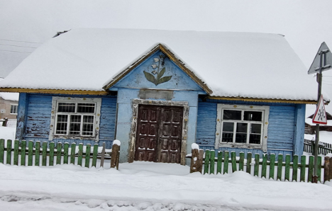
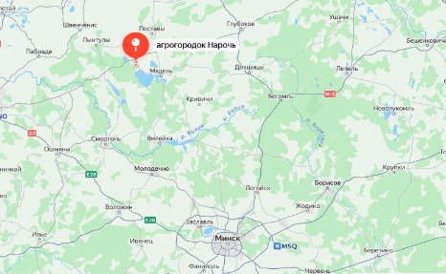
Минская область, Мядельский район, аг. Нарочь, ул. Пионерская, 54А.
Расстояние от: г. Минска – 154,6 км
г. Мяделя – 18,2 км
Сведения о недвижимом имуществе | Недвижимое имущество: капитальное строение (инв. № 633/С-1000962) – одноэтажное здание музея с пристройкой, общая площадь 58,7 кв.м, 1959 года постройки, фундамент – бутобетон, стены – бревно, обшивка деревом, окрашено, перегородки – бревно, перекрытия – дерево, крыша – асбестоцементный волнистый лист. Принадлежности: забор. Недвижимое имущество находится в собственности Мядельского района.
Информация о земельном участке | Земельный участок площадью 0,0279 га. Целевое назначение: земельный участок для обслуживания здания музея государственного учреждения образования «Нарочская средняя школа № 1». Введены ограничения прав в использовании частей земельного участка площадью 0,0017 га в связи с расположением в охранной зоне ЛЭП напряжением до 1000 В и площадью 0,0138 га – в охранной зоне линии электропередач напряжением свыше 1000 В. Земельный участок предоставляется в аренду сроком на 40 лет. В установленном порядке предоставляется возможность изменения целевого назначения земельного участка и использование его для размещения объектов гостиничного, оздоровительного, административного назначения, розничной, оптовой торговли, объектов общественного питания, бытового обслуживания населения. Победителю аукциона либо единственному участнику несостоявшегося аукциона необходимо: осуществить в двухмесячный срок после подписания договора аренды земельного участка государственную регистрацию прекращения и возникновения прав на земельный участок; обеспечить выполнение работ по восстановлению границ земельного участка на местности (при необходимости); получить в установленном порядке разрешение на проведение проектно-изыскательских работ и разработку строительного проекта на строительство объекта (в случае изменения назначения недвижимого имущества); соблюдать права и обязанности землепользователей, установленные Кодексом Республики Беларусь о земле; содержать предоставленный земельный участок и прилегающую к нему территорию в надлежащем санитарном состоянии.
Начальная цена продажи, рублей | 17 900,00 (без понижения начальной цены продажи)
Продавец | Управление по образованию, спорту и туризму Мядельского районного исполнительного комитета, тел. (801797) 40810, 46218, 40197, 27228.

Slide 7
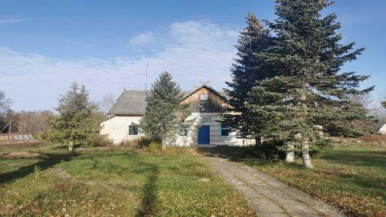
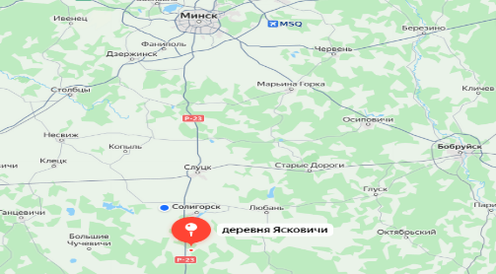
Минская область, Солигорский район, Долговский с/с, д. Ясковичи, ул. Круковича, 71.
Расстояние от: г. Минска – 134,2 км
г. Солигорска – 30,2 км
Сведения о предмете аукциона | Недвижимое имущество: капитальное строение (инв. № 644/С-38257) – одноэтажное здание ясли-сада с двумя пристройками и отмосткой, общая площадь 418,2 кв.м, 1985 года постройки, фундамент – бетон, стены и перегородки – кирпич силикатный рядовой, перекрытия – плита железобетонная, дерево, крыша – асбестоцементный волнистый лист. Принадлежности: навес, площадка, дорожка, ограждение. Недвижимое имущество находится в собственности Солигорского района.
Информация о земельном участке | Земельный участок площадью 0,4262 га. Целевое назначение: земельный участок для обслуживания Ясковичского ясли-сада. Введены ограничения в использовании земельного участка в связи с нахождением участка на природных территориях, подлежащих специальной охране (водоохранная зона р. Морочь), и части земельного участка площадью 0,0003 га в связи с расположением в охранных зонах электрических сетей напряжением свыше 1000 вольт. Земельный участок предоставляется в аренду сроком на 30 лет. Возможно изменение целевого назначения земельного участка (в случае изменения назначения недвижимого имущества) – земельный участок для размещения объектов административного и (или) административно-торгового назначения (1 16 01), розничной торговли (1 16 03), образования и (или) воспитания (1 16 10), физкультурно-оздоровительного и (или) спортивного назначения (1 16 14), бытового обслуживания населения (1 16 16). Победителю аукциона (электронных торгов) либо единственному участнику несостоявшегося аукциона (несостоявшихся электронных торгов) необходимо: осуществить в двухмесячный срок со дня заключения договора аренды земельного участка государственную регистрацию возникновения прав, ограничений (обременений) прав на земельный участок; в случае изменения назначения недвижимого имущества и необходимости разработки проектной документации, обратиться в установленном порядке, не позднее одного месяца с даты государственной регистрации возникновения прав на земельный участок, в Солигорский районный исполнительный комитет для получения разрешительной документации на строительство объекта; приступить к разработке проектной документации в течение шести месяцев с даты получения разрешительной документации на строительство объекта.
Начальная цена | 33 740,00 (начальная цена понижена на 80 %)
Продавец | Управление по образованию Солигорского районного исполнительного комитета, тел. (80174) 239251, 237761, 237791.

Slide 8
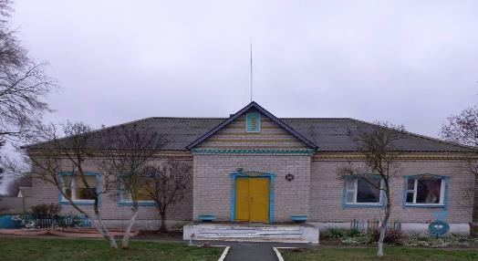
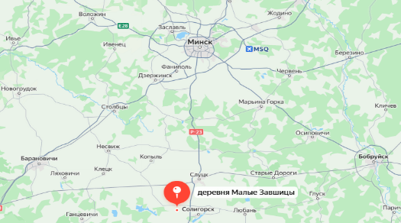
Минская область, Солигорский район, д. Малые Завшицы, ул. Школьная, 7А.
Расстояние от: г. Минска – 134,2 км
г. Солигорска – 17,1 км
Сведения о предмете аукциона | Недвижимое имущество: капитальное строение (инв. № 644/С-57994) – одноэтажное здание ясли-сада с благоустройством и двумя пристройками, общая площадь 184,0 кв.м, 1987 года постройки, фундамент – железобетон, стены и перегородки – кирпич силикатный, перекрытия – плита перекрытия железобетонная пустотная, крыша – асбестоцементный волнистый лист. Принадлежности: дорожка асфальтобетонная, покрытие бетонное, навес деревянный, ограждение. Имеется обременение в виде договора аренды в отношении части капитального строения площадью 63,2 кв.м сроком по 26.11.2025.
Информация о земельном участке | Земельный участок площадью 0,1632 га. Целевое назначение: земельный участок для обслуживания и эксплуатации зданий и сооружений ГУО «Завшицкий УПК ясли-сад Солигорского района» (для размещения объектов образования и воспитания). Введены ограничения в использовании части земельного участка площадью 0,0013 га в связи с расположением в охранных зонах линий электропередачи напряжением до 1000 вольт. Земельный участок предоставляется в аренду сроком на 30 лет. Возможно изменение целевого назначения земельного участка (в случае изменения назначения недвижимого имущества) – земельный участок для размещения объектов образования и (или) воспитания, физкультурно-оздоровительного и (или) спортивного назначения, бытового обслуживания населения, розничной торговли, административного и (или) административно-торгового назначения, усадебной застройки (строительства и обслуживания одноквартирного (блокированного) жилого дома, обслуживания зарегистрированной организацией по государственной регистрации недвижимого имущества, прав на него и сделок с ним квартиры в блокированном жилом доме. Победителю аукциона либо единственному участнику несостоявшегося аукциона необходимо: осуществить в двухмесячный срок со дня заключения договора аренды земельного участка государственную регистрацию возникновения прав, ограничений (обременений) прав на земельный участок; в случае изменения назначения недвижимого имущества и необходимости разработки проектной документации, обратиться в установленном порядке, не позднее одного месяца с даты государственной регистрации возникновения прав на земельный участок, в Солигорский районный исполнительный комитет для получения разрешительной документации на строительство объекта; приступить к разработке проектной документации в течение шести месяцев с даты получения разрешительной документации на строительство.
Начальная цена | 121 900,00 (без понижения начальной цены продажи)
Продавец | Управление по образованию Солигорского районного исполнительного комитета, тел. (80174) 239251, 237761, 237791.

Slide 9
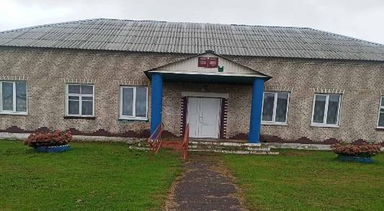
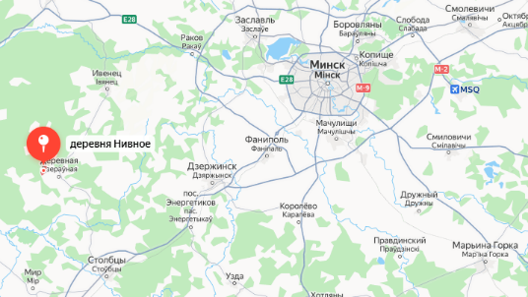
Минская область, Столбцовский район, Деревнянский с/с, д. Нивное, ул. Садовая, 27.
Расстояние от: г. Минска – 91,2 км г. Столбцы – 35,4 км
Сведения о недвижимом имуществе | Недвижимое имущество: капитальное строение (инв. № 622/С-41375) – одноэтажное здание сельского клуба с теневым навесом, общая площадь 246,8 кв.м, 1962 года постройки, фундамент – бутобетон, стены – кирпичи, перегородки – доска, кирпичи, перекрытия – дерево, крыша – асбестоцементный волнистый лист. Принадлежности: сарай, уборная, дорожка. Недвижимое имущество находится в собственности Столбцовского района.
Информация о земельном участке | Земельный участок площадью 0,2368 га. Целевое назначение: земельный участок для содержания и обслуживания здания сельского клуба. Введены ограничения в использовании части земельного участка площадью 0,0168 га в связи с расположением в охранной зоне линий электрических сетей напряжением до 1000 В. Земельный участок предоставляется в аренду сроком на 20 лет. Разрешено в установленном законодательством порядке изменять целевое назначение земельного участка в случае изменения целевого назначения недвижимого имущества и использовать его для размещения объектов административного назначения, здравоохранения и социальных услуг, розничной торговли, культурно-просветительного и зрелищного назначения, одноквартирного жилого дома, объектов иного назначения, размещение которых допускается в зоне жилой застройки. Победителю аукциона либо единственному участнику несостоявшегося аукциона необходимо: в двухмесячный срок со дня утверждения протокола о результатах аукциона обратиться за государственной регистрацией права на земельный участок; получить в установленном порядке архитектурно-планировочное задание и технические условия для инженерно-технического обеспечения объекта, иной проектной документации.
Начальная цена продажи, рублей | 23 800,00 (начальная цена понижена на 80 %)
Продавец | Отдел культуры Столбцовского районного исполнительного комитета, тел. (801717) 53675, 52106.

Slide 10
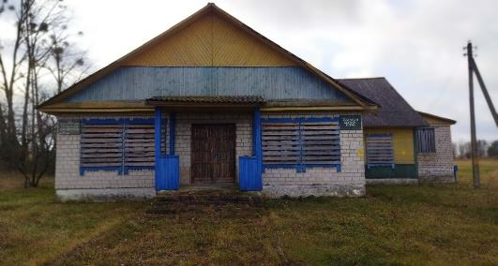
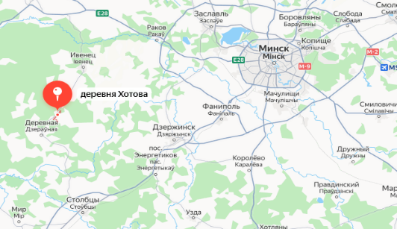
Минская область, Столбцовский район, Деревнянский с/с, д. Хотова, ул. Южная, 2А.
Расстояние от: г. Минска – 80,2 км г. Столбцы – 38,9 км
Сведения о недвижимом имуществе | Недвижимое имущество: капитальное строение (инв. № 622/С-41374) – одноэтажное здание клуба-библиотеки с тремя пристройками и крыльцом с навесом, общая площадь 221,2 кв.м, 1985 года постройки, фундамент бутобетонный, стены бревенчатые, перегородки бревенчатые, чердачное перекрытие деревянное, крыша – шифер. Принадлежности: дорожка. Недвижимое имущество находится в собственности Столбцовского района.
Информация о земельном участке | Земельный участок площадью 0,1192 га. Целевое назначение: земельный участок для содержания и обслуживания здания клуба-библиотеки. Земельный участок предоставляется в аренду сроком на 20 лет. Разрешено в установленном законодательством порядке изменять целевое назначение земельного участка в случае изменения целевого назначения недвижимого имущества и использовать его для размещения объектов административного назначения, здравоохранения и социальных услуг, розничной торговли, культурно-просветительного и зрелищного назначения, одноквартирного жилого дома, объектов иного назначения, размещение которых допускается в зоне жилой застройки. Победителю аукциона либо единственному участнику несостоявшегося аукциона необходимо: в двухмесячный срок со дня утверждения протокола о результатах аукциона обратиться за государственной регистрацией права на земельный участок; получить в установленном порядке архитектурно-планировочное задание и технические условия для инженерно-технического обеспечения объекта, иной проектной документации по мере надобности.
Начальная цена продажи, рублей | 13 340,00 (начальная цена понижена на 80 %)
Продавец | Отдел культуры Столбцовского районного исполнительного комитета, тел. (801717) 53675, 52106.

